Slide 1

静电场
第一章

Slide 2
学案9 静电现象的应用
目标定位
1.知道什么是静电平衡状态，能说出静电平衡产生的条件.
2.掌握静电平衡状态下的导体特点.
3.了解尖端放电、静电屏蔽现象及其应用.

Slide 3
知识探究
自我检测

Slide 4
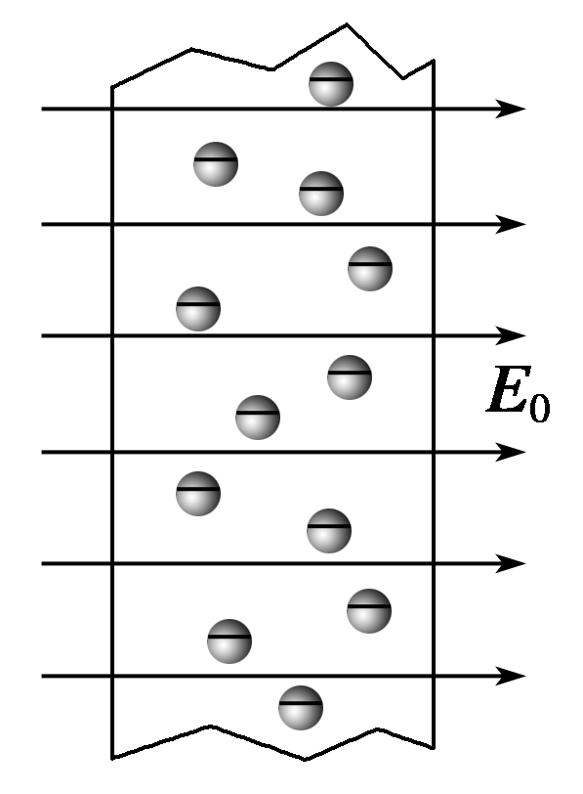
一、静电平衡状态下导体的电场
知识探究
问题设计
如图1所示，把一个不带电的金属导体放到电场中，导体内的自由电子将发生定向移动，从而使导体两端出现等量异种电荷.请思考下列问题：
图1

Slide 5
(1)自由电子定向移动的原因是什么？定向移动的方向如何？
答案 自由电子受外加电场的电场力作用而移动，向着与电场相反的方向定向移动.
(2)自由电子能否一直定向移动？为什么？
答案 不能.感应电荷产生的电场与外加电场反向，阻碍电子的定向移动，当这两个电场大小相等时，电子的定向移动终止.

Slide 6
要点提炼
1.静电平衡：金属导体放到电场中，导体内的自由电子在静电力作用下，将向着与电场相反的方向定向移动.在导体的两个面上将出现正负电荷的现象.
2.导体两面出现的正负电荷在导体内部产生的电场E′与E₀的方向 ，当这两个电场叠加使导体内部各点的 等于0时，导体内的自由电子不再发生 ，导体达到了
.
相反
合电场
定向移动
静电平衡状态

Slide 7
(1)处于静电平衡状态的导体，内部的电场处处为 .
(2)处于静电平衡状态的整个导体是个 ，它的表面是个 .
0
等势体
等势面

Slide 8
二、导体上电荷的分布
问题设计
1.当导体处于静电平衡时，电荷在导体上如何分布？内部是否还有电荷？
答案 电荷只分布在导体的外表面，导体内部没有电荷.
2.形状不规则的带电体，表面上各处的电荷分布是否均匀？附近场强是否相等？
答案 在导体外表面，电荷分布不均匀，电场强度也不相等.

Slide 9
要点提炼
静电平衡时，导体上的电荷分布有以下两个特点：
(1)导体内部没有电荷，电荷只分布在导体的 .
(2)在导体外表面，越尖锐的位置电荷的密度(单位面积的电荷量) ，凹陷的位置几乎没有电荷.
表面
越大

Slide 10
三、尖端放电和静电屏蔽
问题设计
1.避雷针是利用尖端放电保护建筑物的一种设施，其原理是什么？
答案 导体尖端的电荷密度很大，附近的电场很强，空气中残留的带电粒子在强电场的作用下发生剧烈的运动，把空气中的气体分子撞“散”，也就是使分子中的正、负电荷分离.这个现象叫做空气的电离.中性的分子电离后变成

Slide 11
带负电的自由电子和失去电子而带正电的离子.这些带电粒子在强电场的作用下加速，撞击空气中的分子，使它们进一步电离，产生更多的带电粒子.那些所带电荷与导体尖端的电荷符号相反的粒子，由于被吸引而奔向尖端，与尖端上的电荷中和，这相当于导体从尖端失去电荷.

Slide 12
2.处于静电平衡状态的导体，其内部场强处处为零，若导体是空心的，则空心部分的场强怎样？静电屏蔽是怎样起到屏蔽作用的？
答案 空心部分场强为零.静电屏蔽是利用“处于静电平衡状态的导体内部场强处处为零”，即使内部有自由电子，受到的电场力也为0，自由电子不发生定向移动.

Slide 13
要点提炼
1.尖端放电：所带电荷与导体尖端的电荷符号 的粒子，由于被吸引而奔向尖端，与尖端上的电荷 ，这相当于导体从尖端 电荷.这个现象叫做尖端放电.
2.静电屏蔽：当静电平衡时，金属壳或金属网的空腔内电场强度为 ，外电场对壳(网)内的仪器 (填“会”或“不会”)产生影响，金属壳(网)的这种作用叫做静电屏蔽.
相反
中和
失去
0
不会

Slide 14
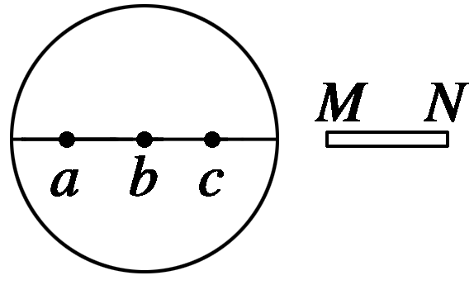
典例精析
一、对静电平衡的理解
例1 一金属球，原来不带电.现沿球的直径的
延长线放置一均匀带电的细杆MN，如图2所示.
金属球上感应电荷产生的电场在球内直径上a、
b、c三点的场强大小分别为E_{a}、E_{b}、E_{c}，三者相比( )
A.E_{a}最大 B.E_{b}最大
C.E_{c}最大 D.E_{a}＝E_{b}＝E_{c}
图2

Slide 15
解析 处于静电平衡的导体内部场强处处为零，故a、b、c三点的场强都为零.静电平衡的导体内部场强为零是感应电荷产生的电场与外电场叠加的结果，所以感应电荷在球内某点产生的电场的场强与MN在这一点形成的电场的场强等大反向，比较a、b、c三点感应电场的场强，实质上是比较带电体MN的电场在这三点的场强，由于c点离MN最近，故MN的电场在c点的场强最大，感应电荷电场在c点的场强也最大，故C选项正确.
答案 C

Slide 16
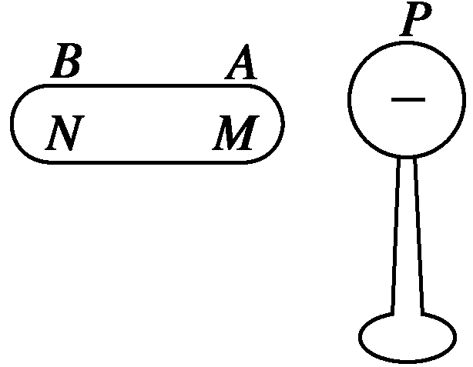
针对训练 如图3所示，在真空中把一绝缘导体AB
向带负电的小球P缓慢地靠近(不接触)时，下列说
法中正确的是( )
A.B端的感应电荷越来越多
B.导体内部场强越来越大
C.导体的感应电荷在M点产生的场强大于在N点产生的场强
D.导体的感应电荷在M、N两点产生的场强相等
图3

Slide 17
解析 绝缘导体AB移近带负电的小球P时，导体中的自由电子受到带负电小球P产生的电场的作用力变大，使自由电子不断地向B端移动，A、B两端的感应电荷不断增多，故选项A正确.
由于导体AB是缓慢移动，导体的静电平衡状态是在很短的时间内完成的，缓慢移动过程中的各个状态，带负电小球P产生的电场和导体AB上感应电荷的电场叠加的结果均会使导体内部各处的合场强总等于零，故选项B错误.

Slide 18
M点距小球P的距离比N点要近，由E＝k 可知，带负电小球P在M点产生的场强大于在N点产生的场强，而导体内部的合场强处处为零，那么导体的感应电荷在M点产生的场强就大于在N点产生的场强，故选项C正确，D错误.
答案 AC

Slide 19
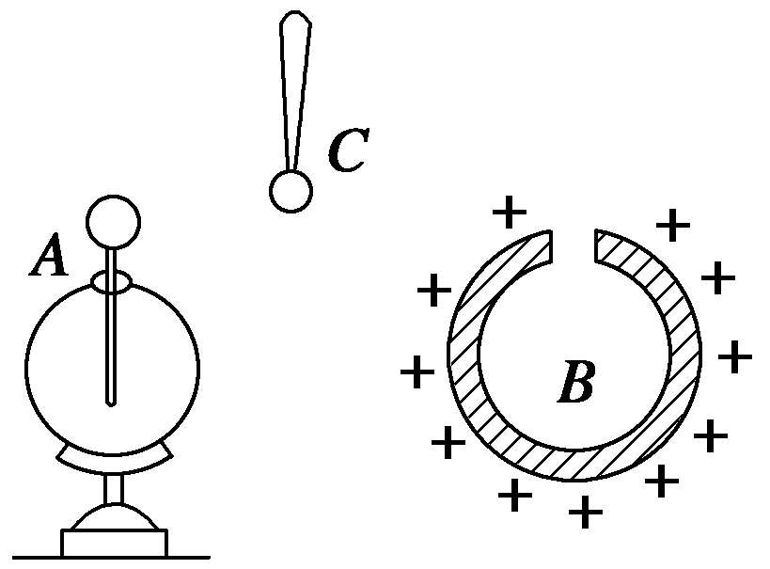
二、静电平衡导体的电荷分布
例2 如图4所示，在绝缘板上放有一个不带电的金箔验电器A和一个带正电荷的空腔导体B.下列实验方法中能使验电器箔片张开的是( )
图4
A.用取电棒C(带绝缘柄的导体棒)先跟B的内壁接触一下后再跟
A接触
B.用取电棒C先跟B的外壁接触一下后再跟A接触
C.用绝缘导线把验电器A跟取电棒C的导体部分相连，再把取电
棒C与B的内壁接触
D.使验电器A靠近B

Slide 20
解析 A项中取电棒先和B的内壁接触后，由于B的内壁本身没有电荷，所以再接触A时验电器箔片不张开；
B项中可以使C球带电，从而使A带电；
C项中用绝缘导线实际上是将验电器A和B连成了一个导体，A因接触而带电；
D项中是感应起电.所以B、C、D项正确.
答案 BCD

Slide 21
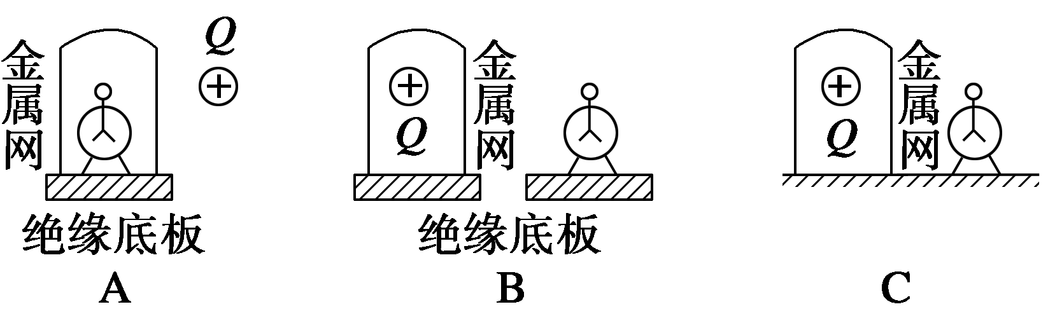
三、对静电屏蔽的理解
例3 下列实验中，验电器的金属箔片会张开的是( )
B
解析 A中不会张开，金属网可以屏蔽外电场.
B中会张开，因为金属网未接地，网内的带电体可以对外界产生影响.
C中不会张开，因为金属网已接地，网内的带电体对网外无影响，网外的带电体对网内也无影响.

Slide 22
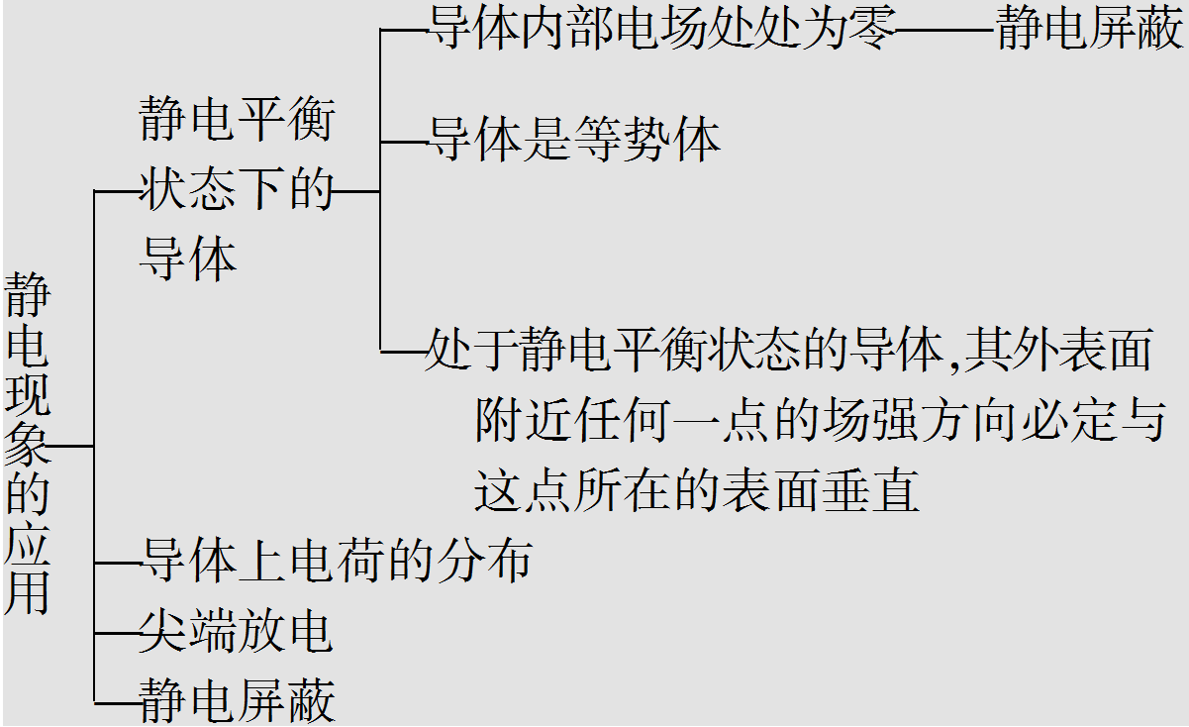

课堂要点小结

Slide 23
1
2
3
4
自我检测
1.(对静电平衡的理解)处于静电平衡状态的导
体，内部场强处处为零的原因是( )
A.导体内部无任何电场
B.外电场不能进入导体内部
C.所有感应电荷在导体内部产生的合场强为零
D.外电场和所有感应电荷的电场在导体内部叠加的合场
强为零
D

Slide 24
1
2
3
4
2.(对尖端放电的理解)避雷针能够避免建筑物被雷击的原因是( )
A.云层中带的电荷被避雷针通过导线导入大地
B.避雷针的尖端向云层放电，中和了云层中的电荷
C.云层与避雷针发生摩擦，避雷针上产生的电荷被导入
大地
D.以上说法都不对
AB

Slide 25
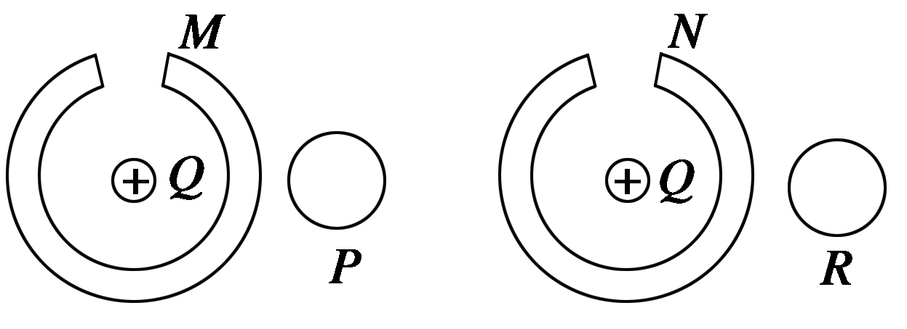
1
2
3
4
3.(对静电屏蔽的理解)如图5所示，两个相同的空心金属球M和N，M带电荷量为－Q，N不带电(M、N相距很远，互不影响)，旁边各放一个不带电的金属球P和R，当将带正电Q的小球分别放入M和N的空腔中时( )
图5

Slide 26
1
2
3
4
A.P、R上均有感应电荷
B.P、R上均没有感应电荷
C.P上有而R上没有感应电荷
D.P上没有而R上有感应电荷
解析 本题考查静电屏蔽问题.当将带正电Q的小球放入M的空腔中时，由于静电感应，M的内表面带负电，而外表面带正电，其电荷量为Q，它与原来金属球M外表面所

Slide 27
1
2
3
4
带的电荷－Q正好中和，使外表面不带电.这实际上是M所带电荷－Q被吸引至内表面，所以金属球M外部不存在电场，不能使P产生静电感应，P上没有感应电荷.当将带正电Q的小球放入原来不带电的N的空腔中时，由于静电感应，N内表面带负电荷，外表面带正电荷，N外部有电场，使R产生静电感应，故选项D正确.
答案 D

Slide 28
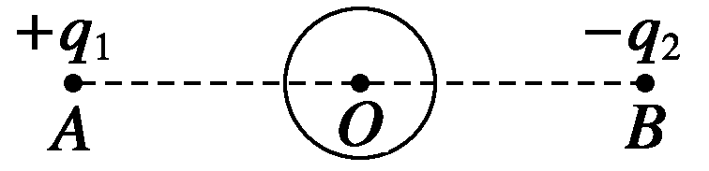
1
2
3
4
4.(对静电平衡的理解)如图6所示，点电荷
A和B带电荷量分别为3.0×10^{－8} C和－2.4
×10^{－8} C，彼此相距6 cm.若在两点电荷连线中点O处放一个半径为1 cm 的金属球壳，求球壳上感应电荷在O点处产生的电场强度.(静电力常量k＝9×10⁹ N·m²/C²)
图6
方向由O指向B；

Slide 29
1
2
3
4
设感应电荷在O点处产生的场强为E₃，由静电平衡条件知E₃＝E₁＋E₂＝5.4×10⁵ N/C，方向由O指向A.
答案 5.4×10⁵ N/C，方向由O指向A

Slide 30
更多精彩内容请登录
谢谢观看
www.91taoke.com

